Slide 1
ΕΕΕΕΚ ΤΥΜΠΑΚΙΟΥ Κοινωνική Λειτουργός: Κοπιδάκη Ιφιγένεια
Μάθημα: Μαθαίνω τα Συναισθήματα

Slide 2
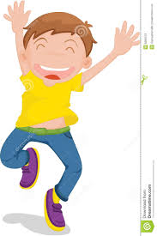
Χαρούμενος…
Αφήνουμε το παιδί να παρατηρήσει την εικόνα. Ζητάμε να περιγράψει τι βλέπει ή του εξηγούμε ότι το αγόρι είναι χαρούμενο. Προσπαθούμε να μιμηθούμε την εικόνα με εκφράσεις προσώπου (χαμόγελο) και ανοικτά χέρια δείχνοντας ότι είμαστε χαρούμενοι.

Slide 3
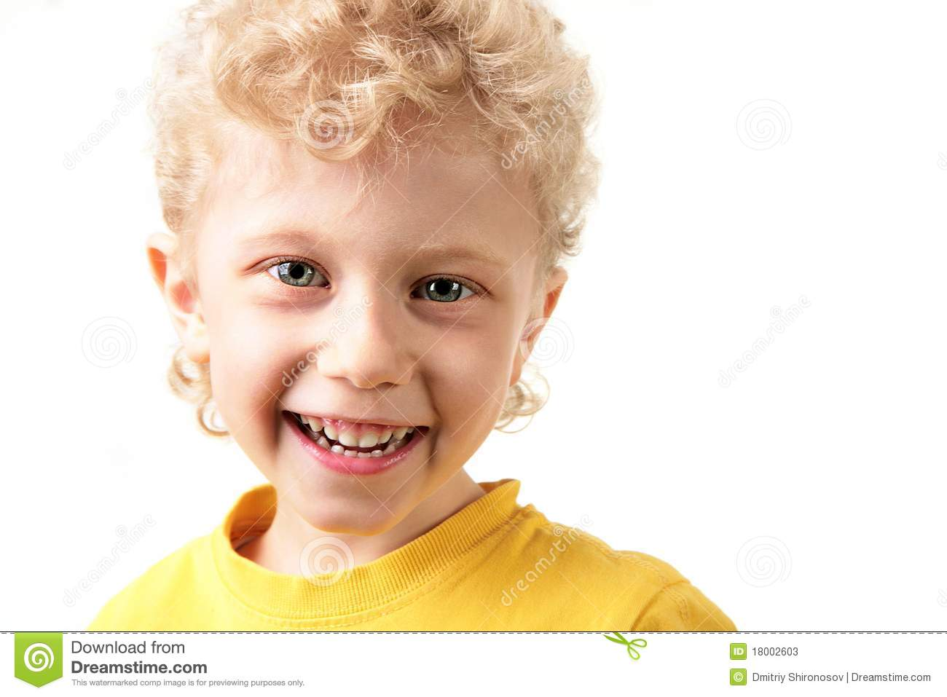
Χαρούμενος…
Αν το παιδί μπορέσει να εξηγήσει ρωτάμε: “γιατί το παιδί της φωτογραφίας είναι χαρούμενο”; Αν το παιδί δεν μπορέσει να εξηγήσει μπορούμε απλώς να παίξουμε μαζί του ένα παιχνίδι δείχνοντας και λέγοντας του πόσο χαρούμενοι είμαστε με αυτό.

Slide 4
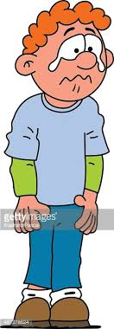
Λυπημένος…
Αφήνουμε το παιδί να παρατηρήσει την εικόνα. Ζητάμε να περιγράψει τι βλέπει ή του εξηγούμε ότι το αγόρι είναι λυπημένο. Προσπαθούμε να μιμηθούμε την εικόνα με εκφράσεις προσώπου (λύπη, ) και κατσουφιασμένο ύφος.

Slide 5
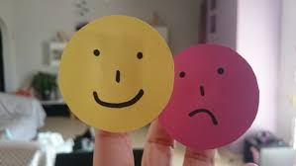
Ώρα για παιχνίδι…
Μπορείτε να κόψετε με χαρτόνι στρογγυλές φατσούλες και μαζί με το παιδί ζωγραφίστε χαρούμενα και λυπημένα προσωπάκια. Τοποθετήστε τις μέσα σε ένα σακουλάκι και τραβήξτε με τη σειρά ένα ένα. Κάθε φορά περιγράψτε ή μιμηθείτε ότι φατσούλα σας έτυχε.

Slide 6
Παραμυθάκι..
Στο τέλος μπορείτε να δείτε το παραμυθάκι : «ο κύριος χαρούμενος» και να τονίσετε στο παιδί πόσο σημαντικό είναι να χαμογελάμε και να είμαστε χαρούμενοι κάθε μέρα.
Θα βρείτε το παραμύθι εδώ: https://www.youtube.com/watch?v=241novFw4rA
Σας ευχαριστώ

